Slide 1
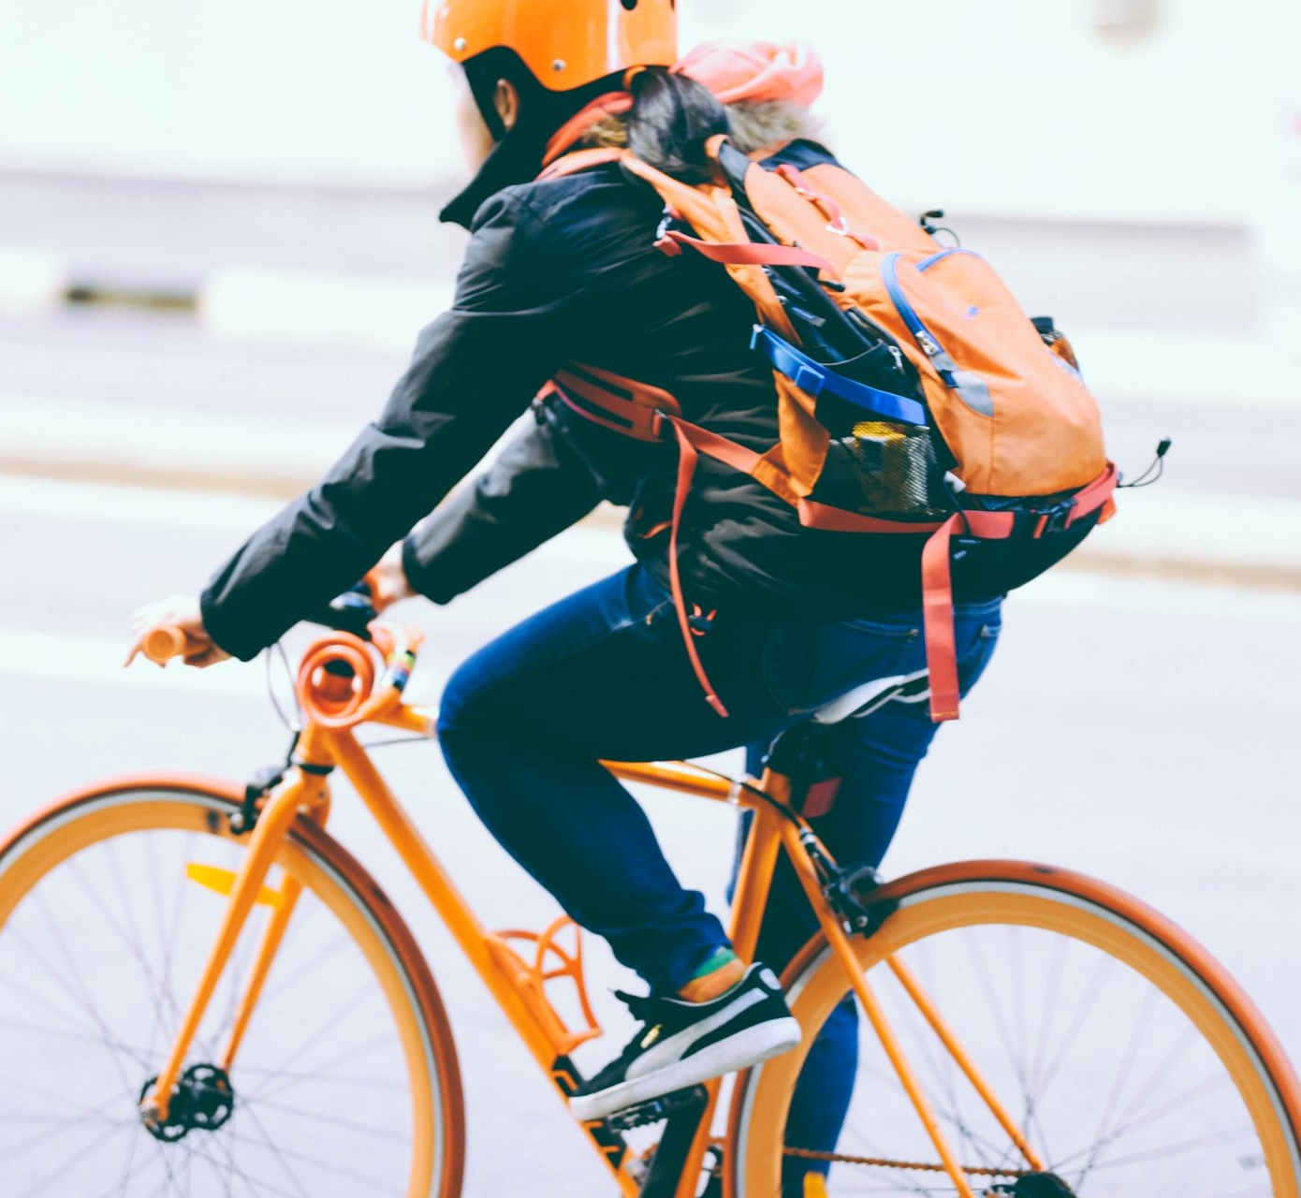


Liikunnasta terveyttä
  Kuva: Unsplash.com/Jack Alexander

Slide 2

Liikunnan fyysisiä terveyshyötyjä
Sydän ja verenkiertoelimistö
  Sydän vahvistuu
  Laskee leposykettä
Hengityselimistö
  Hengityslihakset vahvistuvat
  Hapen saanti tehostuu
Lihaksisto
  Vahvistaa lihaksia
  Voima, kestävyys ja nopeus
  Parantaa lihasten ja hermoston yhteistoimintaa
Nivelet ja jänteet
  Ylläpitää liikkuvuutta
  Vähentää vammautumisriskiä
Luusto
  Luusto uudistuu ja vahvistuu
  Luuliikunta: tärähdykset, suunnan muutokset
Aivot ja hermosto
  Aivojen eri osien yhteistyö tehostuu
  Parantaa unta
  Kuva: Unsplash.com/Axel Bimashanda

Slide 3
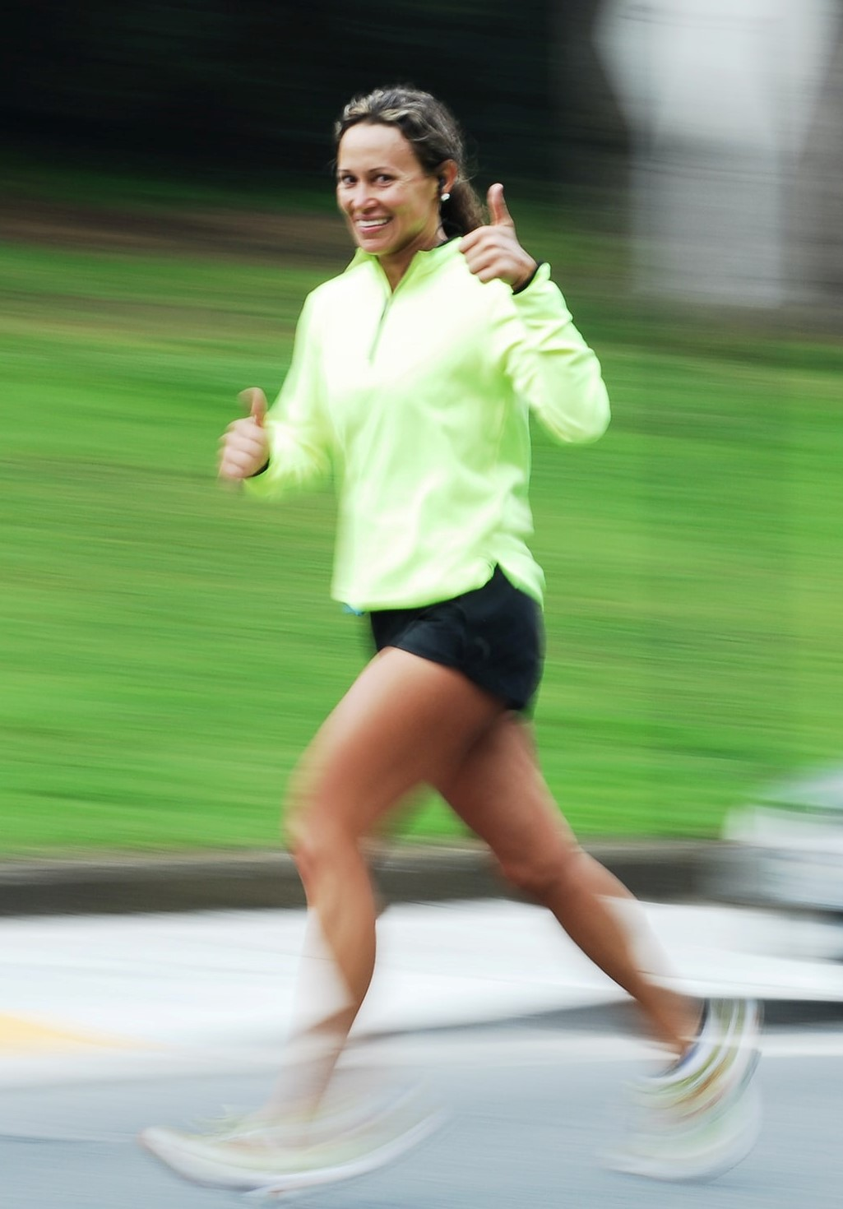
Liikunnasta psyykkistä hyvinvointia
Vaikutukset yksilöllisiä
  Parantaa itsetuntemusta
  Aktivoi aivoja, lisää vireyttä
  Tehostaa oppimiskykyä
  Auttaa rentoutumaan
  Tuo hyvää oloa
  Kehittää paineensietokykyä
  Tarjoaa elämyksiä
  Kuva: Unsplash.com/andrew dinh

Slide 4
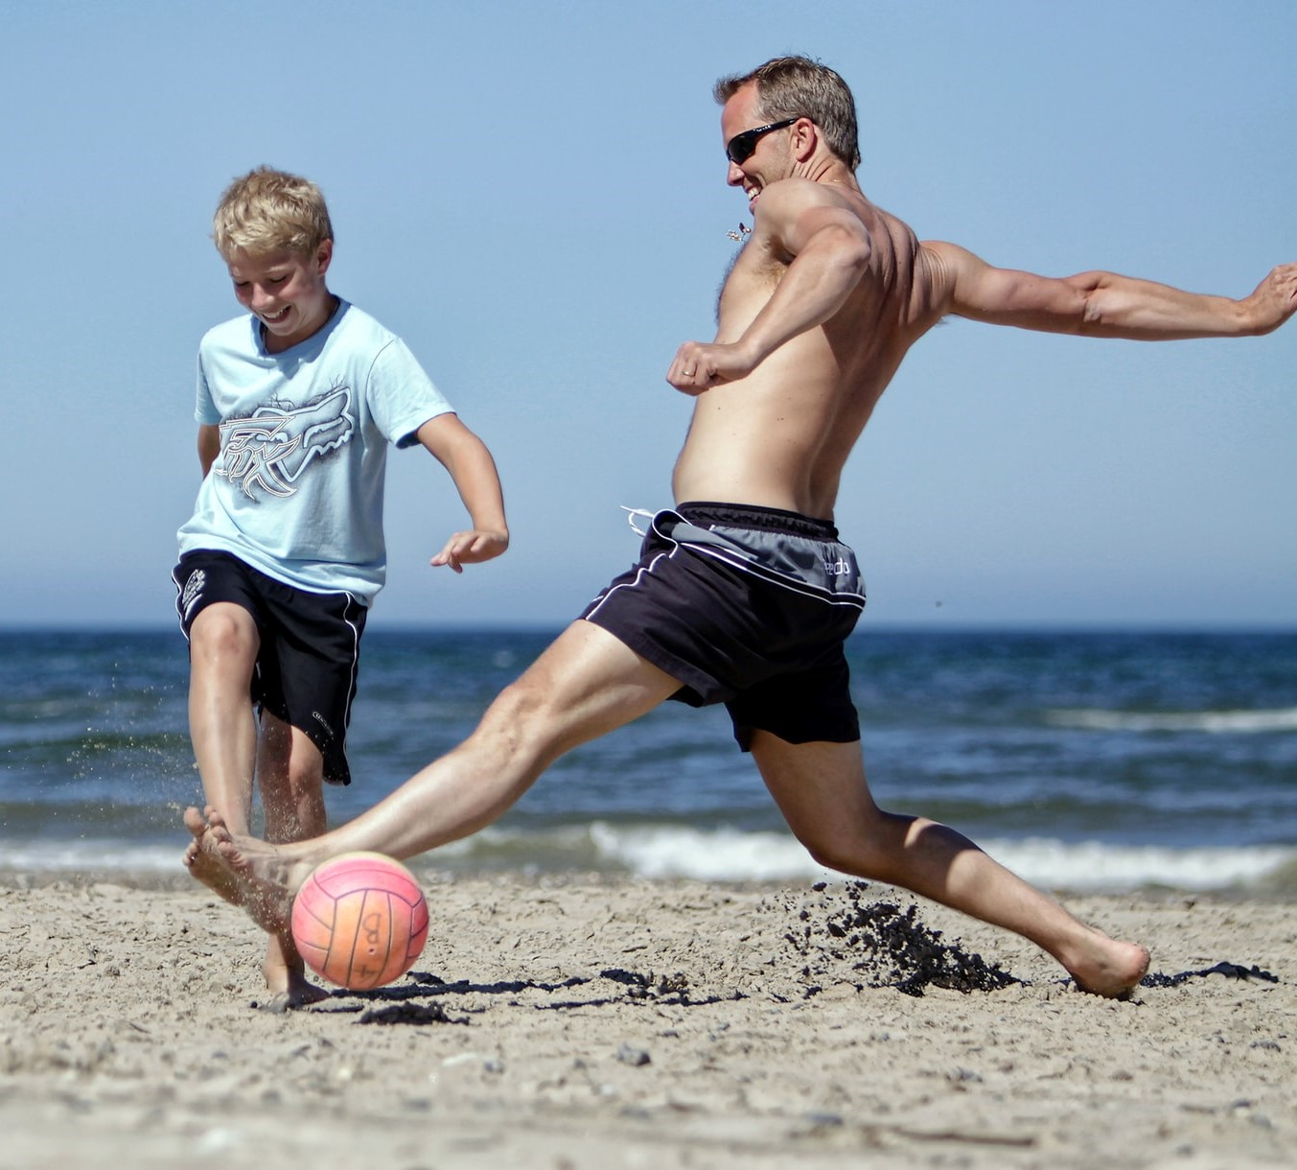
Liikunnasta sosiaalista hyvinvointia
Tarjoaa mahdollisuuksia ystävyyteen ja yheteisöllisyyteen
Kehittää tunne- ja vuorovaikutustaitoja
Opettaa kunnioittamaan yhteisiä sääntöjä ja huomioimaan muita
  Kuva: Unsplash.com/ Martin Magnemyr

Slide 5
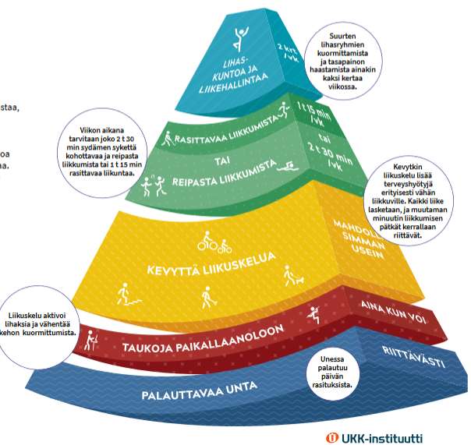
Liikkumisen suositukset 18 – 65 v
Viikottain vähintään
Lihaskuntoa ja liikehallintaa 2 kertaa
Rasittavaa 1 t 15 min / Reipasta 2 t 30 min
Mahdollisimman usein kevyttä liikuskelua
Aina kun voi taukoja paikallaanoloon
Riittävästi palauttavaa unta

Slide 6
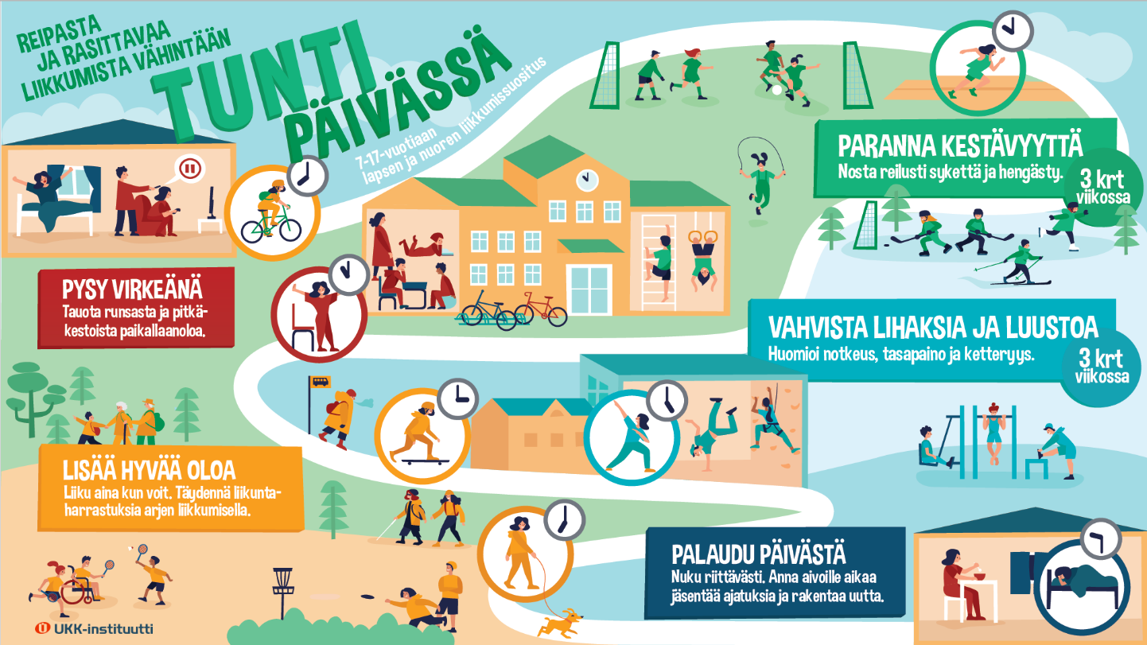

Slide 7
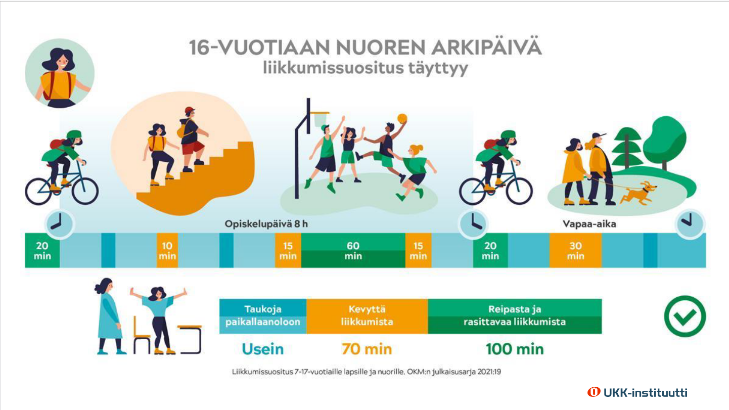

Slide 8


Slide 9
Toteutuuko liikuntasuositukset?
https://ukkinstituutti.fi/aineistot/paivakirja-liikkumisen-ja-unen-seurantaan/
https://ukkinstituutti.fi/wp-content/uploads/2023/03/suunnitelma-liikkeen-lisaamiseksi-smartmoves.pdf

Slide 10
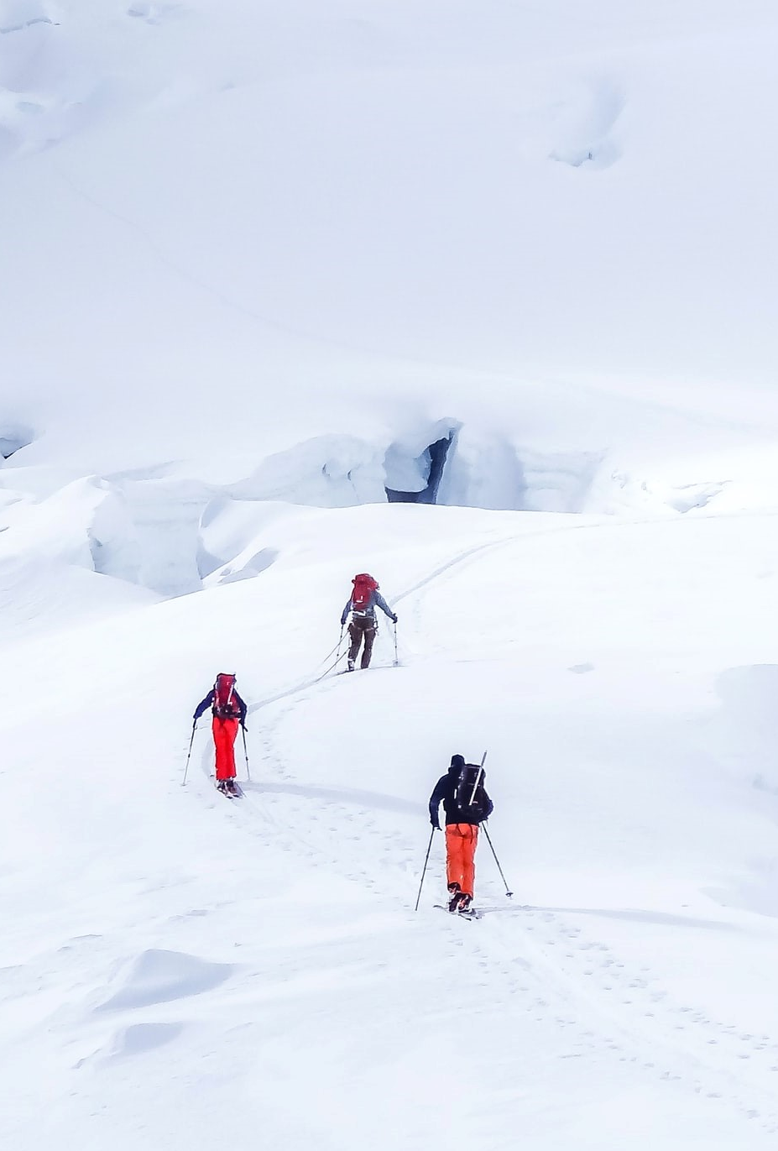
Kestävyyskunto
Hengitys- ja verenkiertoelimistön kunto
Tarkoittaa, että jaksaa tehdä koko kehoa ja suuria lihasryhmiä kuormittavaa liikuntaa pitkän aikaa
Fyysisen kunnon perusta
Auttaa painonhallinnassa
Kestävyyskunnon kehittymistä seurataan sydämen sykkeen avulla
  Kuva: Unsplash.com/ Hans-Jurgen Mager

Slide 11
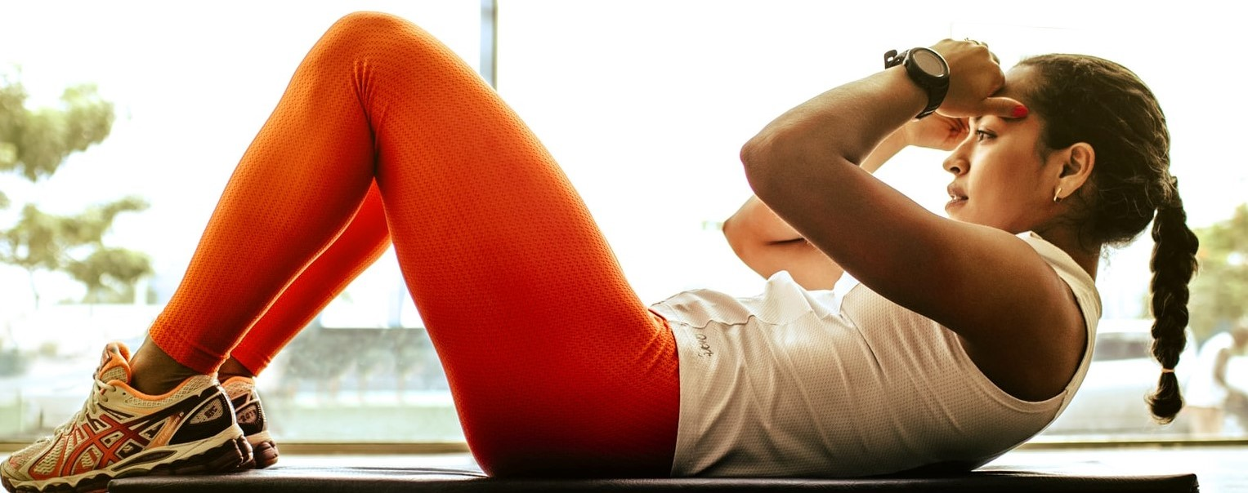
Lihaskunto
Tuki ja liikuntaelimistön kunto
Lihasvoima
Lihaskestävyys
Luuston lujuus
Nivelten liikkuvuus
Harjoittelussa tärkeää
Oikeat liikeradat
Toistot
  Kuva: Unsplash.com/ Jonathan Borba

Slide 12
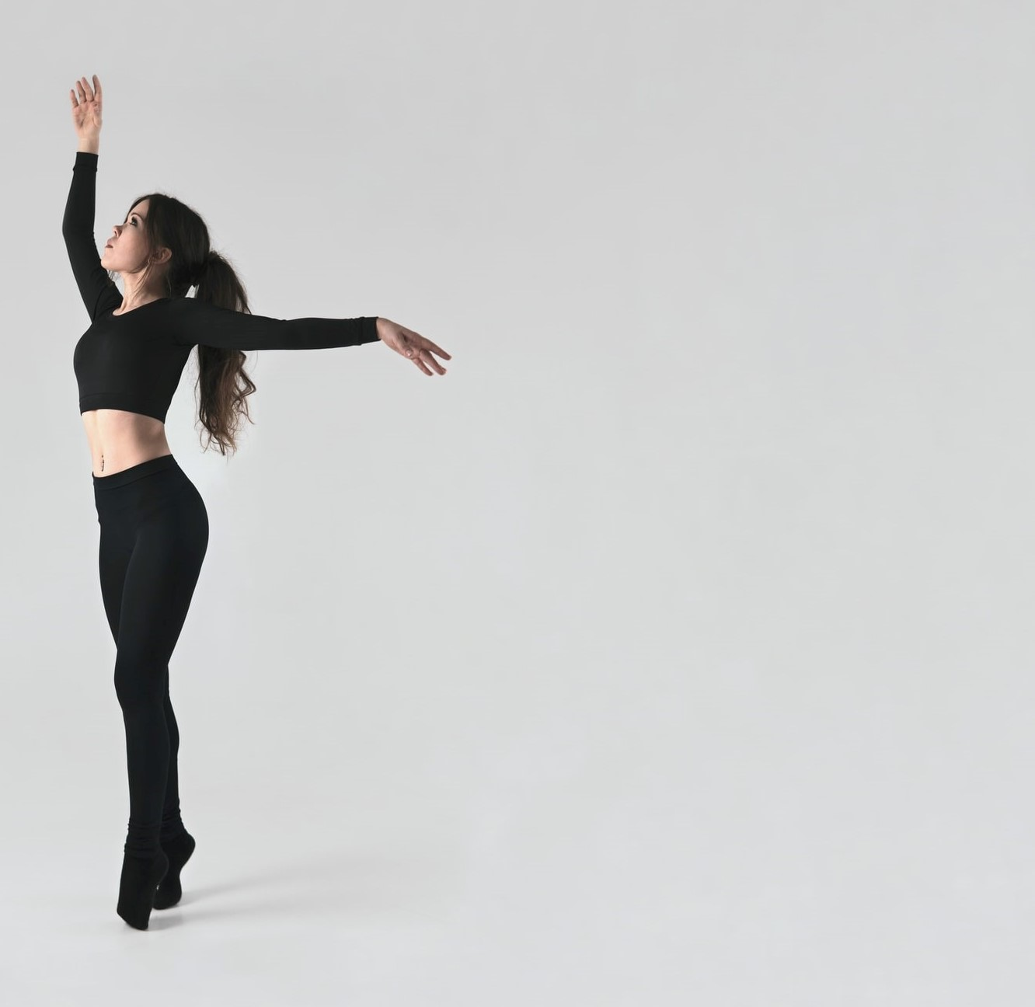
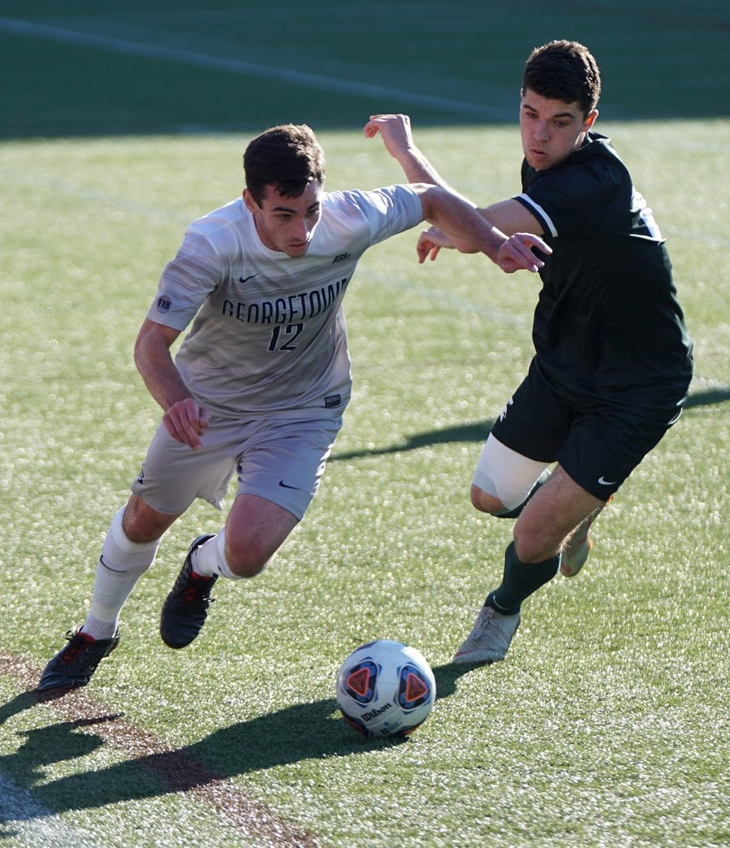
Liikehallinta
    Tasapaino
    Koordinaatiokyky
    Ketteryys
    Sujuvasti
    Nopeasti
    Tarkoituksenmukaisesti
  Kuva: Unsplash.com/ Aliaksei manlyx
  Kuva: Unsplash.com/ Jeffrey F Lin

Slide 13
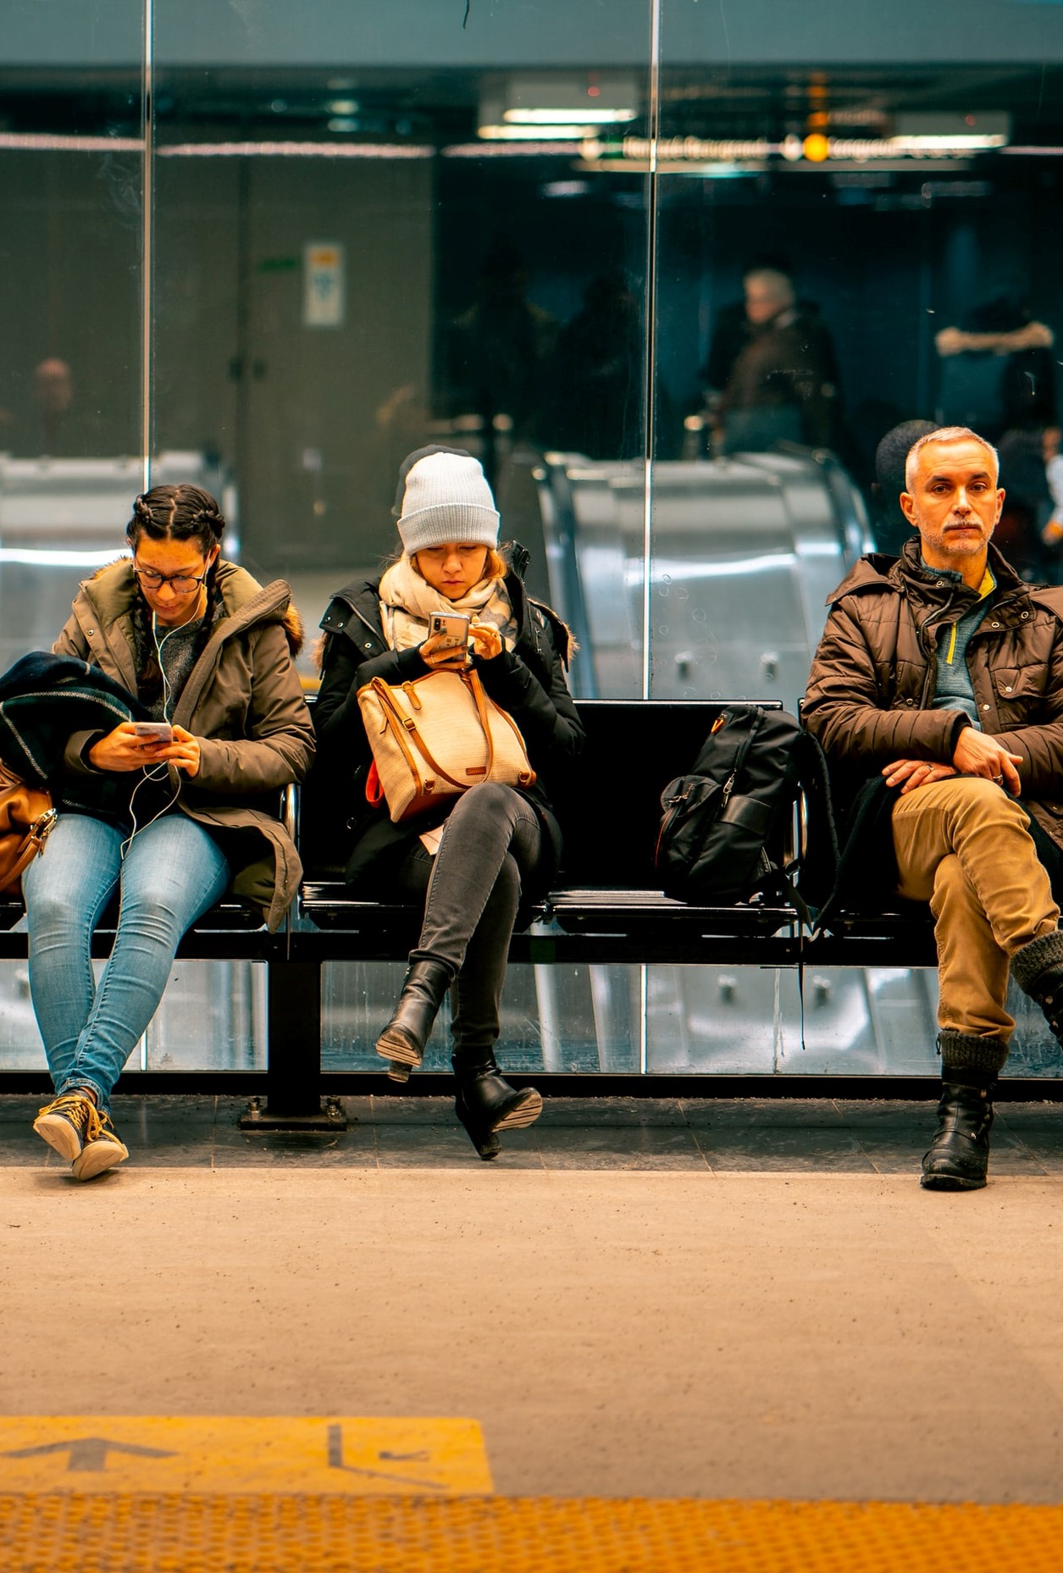
Liiallinen istuminen heikentää terveyttä
Alaspäin taivutettu pää ja kumara istuma-asento
Jäykistävät niska- ,hartia- ja selkälihaksia
Aiheuttavat päänsärkyä ja selkäkipuja
Istuva elämäntapa
Pienentää lihasmassaa, haurastuttaa luustoa
Muuttaa kehon lihastasapainoa: etureisien lihakset lyhenevät ja takareisien pitenevät
Vaikeuttaa painonhallintaa
  Kuva: Unsplash.com/ Sunyu Kim

Slide 14
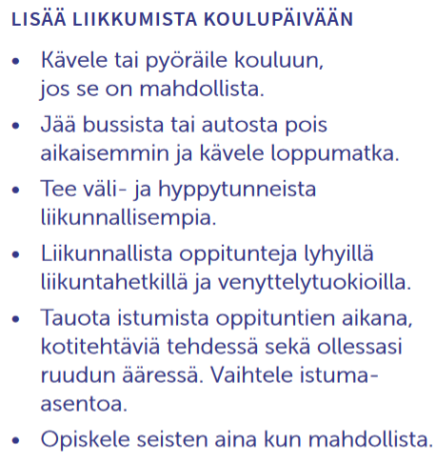
Lisää liikkumista koulupäivään
Jo muutamassa minuutissa
  Aineenvaihdunta vilkastuu
  Veren sokeri- ja rasva-arvot paranevat
  Verenkierto vilkastuu
  Tuki- ja liikuntaelimistö vahvistuvat

Slide 15

Tauota paikallaanoloa
Vaihtele työasentoja
Vähennä istumisaikaa
Istuessa ja seistessä kiinnitä huomiota oikeaan asentoon
Jaloittele ja venyttele noin puolen tunnin välein
  Kuva: Unsplash.com/ LinkedIn Sales Navigator

